Slide 1
Excel資料分析專題 台灣憂鬱症風險因子與預測因子分析
台大公衛三 梁嫚芳
b07801003

Slide 2
綱要
課題：台灣憂鬱症風險與預測因子分析
自變項：社會環境、經濟因子、人際因子、自身因子
依變項：抗憂鬱藥物使用率
資料分析：使用R與EXCEL進行數據分析，確立憂鬱症之相關因子

Slide 3
課題
憂鬱症簡介
危害程度
WHO公布2020年憂鬱症名列全球最嚴重3大疾病，僅次於心血管疾病
造成的當事人失能、家庭與社會負擔，乃至於寶貴生命的早逝，即學理上所稱全球失能人年數（years lived with disability）的總合，都只僅次於心血管疾病
流行病學統計
全球盛行率約為3%
以台灣而言，15歲以上民眾8.9%有中度以上憂鬱，5.2%有重度憂鬱。65歲以上8.4%重度憂鬱，其次15-17歲6.8%重度憂鬱，估計憂鬱人口逾百萬。
如此多的憂鬱症人口，但是實際接受治療的比例仍顯不足。
因此希望能藉由此專題分析台灣憂鬱症的風險與預測因子，加強高危險族群的識別，促進台灣心理衛生，達成及早發現、及早治療之預防醫學目標！

Slide 4
自變項
融合社會、心理、生理因素分析台灣憂鬱症相關因子
由於社會資料較易取得，主要仍針對社會層面因子進行分析
最終以人口學、經濟、人際、自身因子四面向進行探討
經濟因子
人際因子
自身因子
人口學因子
人口數
性別比
人口密度
失業率
薪資
家庭收入與支出
年總工時
離婚率
性別
家庭組織型態
扶養比
年齡
自變項

Slide 5

依變項
抗憂鬱藥物使用率(歷年別、縣市別)
>>以此指標作為憂鬱症盛行率的良好估計值

Slide 6
假設
假設下列變項與抗憂鬱藥物使用率呈現相關
人口學因子
正相關：人口數、人口密度
理由：人口數與密度高，競爭增加，提高憂鬱症比例。
負相關：性別比
理由：女性罹患憂鬱症比例較高，因此性別比低(女性多)，憂鬱症比例高。
經濟因子
正相關：失業率、年總工時、家庭支出
理由：失業率、總工時、支出高時，造成經濟與勞動壓力使憂鬱症比例提高。
負相關：薪資、家庭收入
理由：薪資、收入低時，經濟壓力增加使憂鬱症比例提高。

Slide 7
假設
人際因子
正相關：離婚率、扶養比、家庭組織型態(單人、單親、夫婦、祖孫)
理由：離婚事件、長期照顧等均為造成心理壓力之來源。人少的家庭型態較感到孤獨，無良好社會支持為憂鬱症風險因子。
負相關：家庭組織型態(核心、三代)
理由：健全與大家庭較能提供良好社會支持基礎
自身因子：女性較高、年齡呈單峰型分布
理由：社會角色可能使男性較無病識感。中壯年可能壓力較大而易罹患憂鬱症

Slide 8
資料來源
行政院性別平等會-重要性別統計資料庫https://www.gender.ey.gov.tw/gecdb/Stat_Statistics_Field.aspx
勞動部-勞動統計查詢網 https://statfy.mol.gov.tw/default.aspx
中華民國統計資訊網-縣市重要統計指標查詢網http://statdb.dgbas.gov.tw/pxweb/Dialog/CityItemlist_n.asp
1111人力銀行-各縣市留鄉離鄉薪資比較https://www.jobsalary.com.tw/salarycompare02.aspx?140202

Slide 9
資料分析方法
分析工具：R、EXCEL
將資料分為歷年別與縣市別兩部分進行處理與分析
對所有變項進行相關分析，找出高度相關變項
針對高度相關變項進行共線性分析，去除高度共線性變項
納入前述分析結果變項，建置並找出最佳迴歸模型，以預測抗憂鬱藥物使用率

Slide 10
資料分析結果
分別以歷年別與縣市別進行分析

Slide 11
歷年別分析
合併民國94年-108年各變項資料進行分析

Slide 12
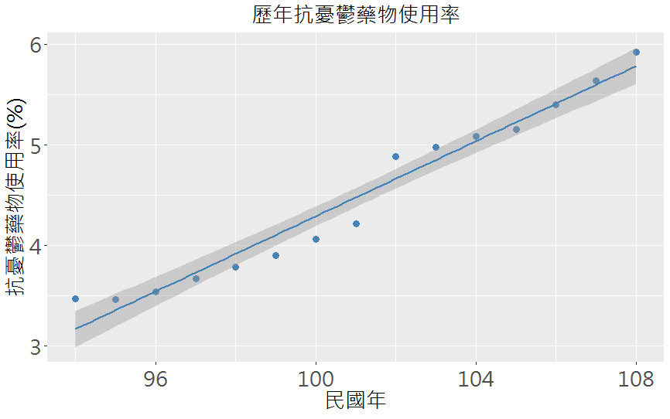
歷年抗憂鬱藥物使用率
抗憂鬱藥物使用率逐年穩定上升

Slide 13
歷年趨勢
自身因子
t-test: p-value < 0.001

Slide 14
ANOVA
年齡與抗憂鬱藥物使用率的劑量效應關係
單因子變異數分析
摘要
組 | 個數 | 個數 | 總和 | 平均 | 變異數
30歲以下 | 15.00 | 15.00 | 173.40 | 11.56 | 3.38
31-40歲 | 15.00 | 15.00 | 199.21 | 13.28 | 0.58
41-50歲 | 15.00 | 15.00 | 268.09 | 17.87 | 1.32
51-65歲 | 15.00 | 15.00 | 434.49 | 28.97 | 6.17
65歲以上 | 15.00 | 15.00 | 424.82 | 28.32 | 1.32
ANOVA
變源 | SS |  | 自由度 | MS | F | P-值 | 臨界值
組間 | 4057.98 |  | 4.00 | 1014.50 | 396.93 | <0.001 | 2.50
組內 | 178.91 |  | 70.00 | 2.56
總和 | 4236.89 |  | 74.00

Slide 15
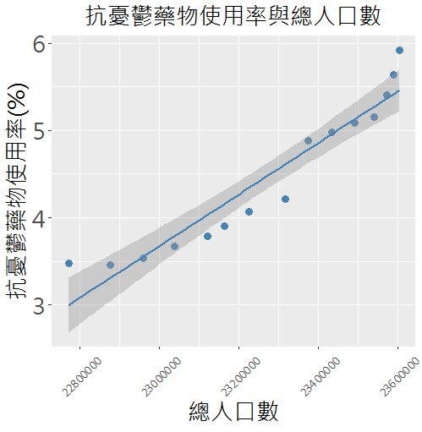
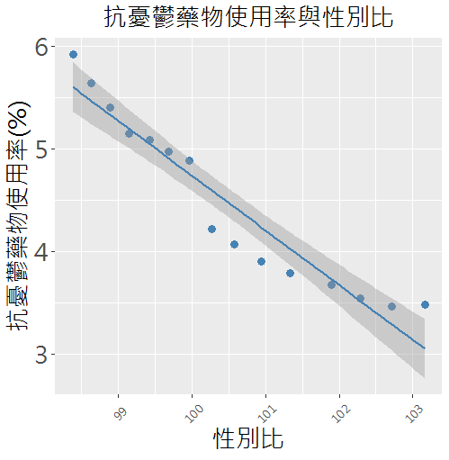
相關分析
人口學因子
r=0.95
高度正相關
r=-0.96
高度負相關

Slide 16
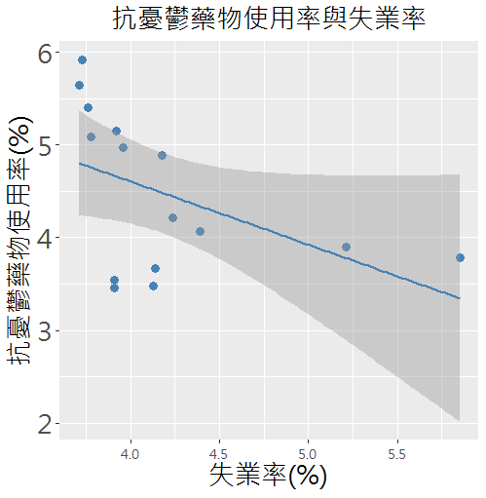
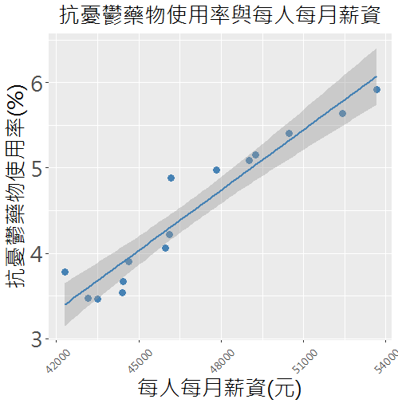
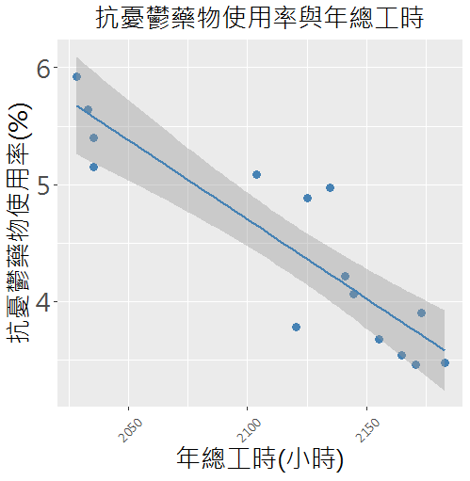
相關分析
經濟因子
r=-0.47
中度負相關
r=0.95
高度正相關
r=-0.90
高度負相關

Slide 17
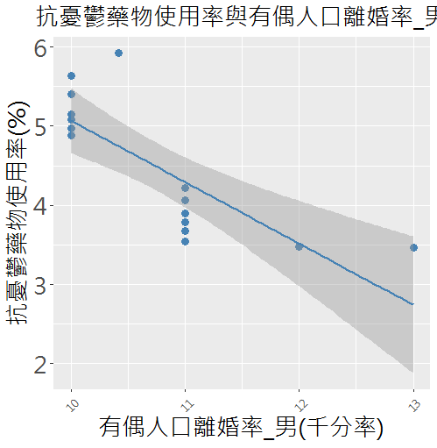
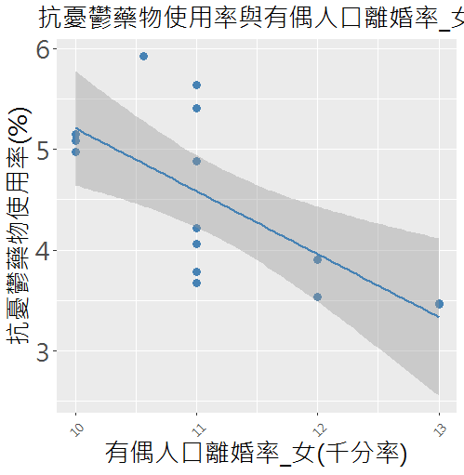
相關分析
人際因子
抗憂鬱藥物使用率與有偶人口離婚率_男
抗憂鬱藥物使用率與有偶人口離婚率_女
r=-0.79
高度負相關
r=-0.70
高度負相關

Slide 18
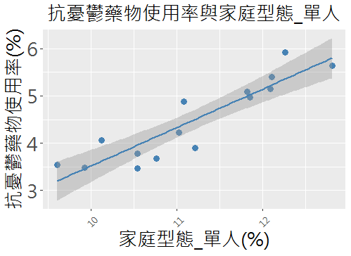
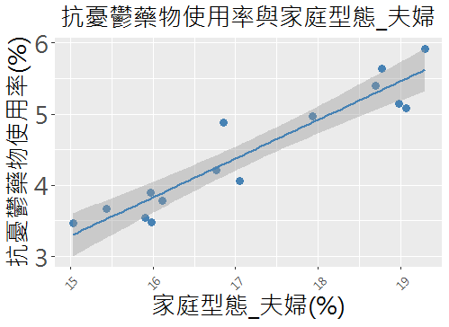
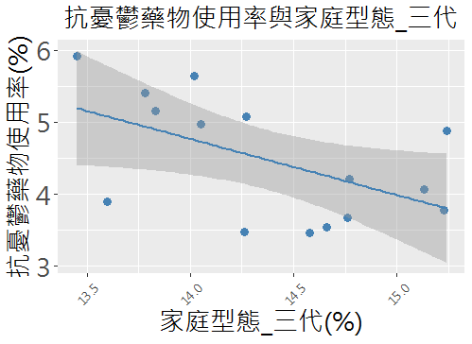
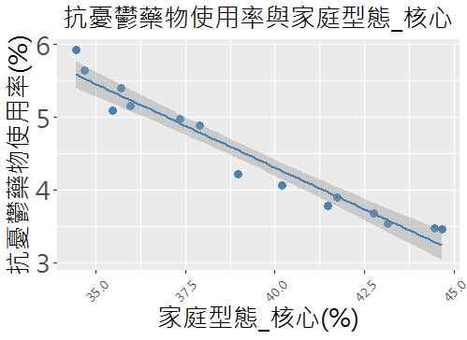
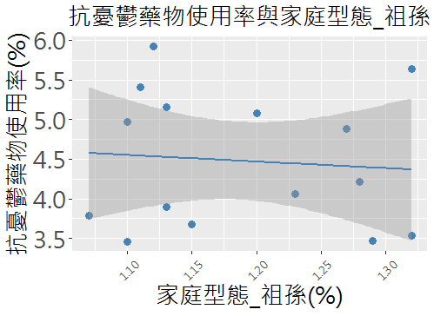
相關分析
人際因子
r=0.91高度正相關
r=0.94高度正相關
r=-0.54中度負相關
r=-0.97高度負相關
r=-0.09

Slide 19
共線性分析-總體相關係數
 | 總人口數 | 性別比 | 每人每月薪資 | 總工時 | 有偶人口離婚率_男(千分之一) | 有偶人口離婚率_女(千分之一) | 單人 | 夫婦 | 單親 | 核心
總人口數 | 1
性別比 | -0.95186 | 1
每人每月薪資 | 0.961172 | -0.93627 | 1
總工時 | -0.95274 | 0.942296 | -0.95824 | 1
有偶人口離婚率_男 | 0.613438 | -0.39076 | 0.888018 | -0.85305 | 1
有偶人口離婚率_女 | 0.669723 | -0.44994 | 0.891101 | -0.86865 | 0.991517 | 1
單人 | 0.845312 | -0.86403 | 0.86299 | -0.81559 | -0.77194 | -0.69346 | 1
夫婦 | 0.962565 | -0.95792 | 0.912917 | -0.83547 | -0.7527 | -0.75693 | 0.831714 | 1
單親 | 0.913638 | -0.89599 | 0.731318 | -0.69717 | -0.74027 | -0.79812 | 0.708083 | 0.874361 | 1
核心 | -0.98388 | 0.990548 | -0.9292 | 0.868218 | 0.835141 | 0.82908 | -0.87829 | -0.97196 | -0.88181 | 1
納入先前相關分析為高度相關的10個變項進行總體相關係數分析
以紅底標示相關係數介於-0.8~0.8者
將紅底數量大於等於2個者納入後續分析(意即此變項至少與其他2變項小於高度相關)：有偶人口離婚率_男、有偶而口離婚率_女、家庭型態_單人、家庭型態_夫婦、家庭型態_單親

Slide 20
分析結果整理
高度相關變項
正相關
人口學因子：總人口數
經濟因子：每人每月薪資
人際因子：家庭型態(單人、夫婦)
自身因子：年齡、女性
負相關
人口學因子：性別比
經濟因子：總工時
人際因子：離婚率、家庭型態(核心)
以下變項為與抗憂鬱藥物使用率高度相關，且與其他變項共線性小者
人際因子
正相關：家庭型態_單人、家庭型態_夫婦
負相關：有偶人口離婚率_男、有偶而口離婚率_女、家庭型態_單親

Slide 21
建置模型
使用下列變項之不同組合嘗試適配複迴歸模型
有偶人口離婚率_男、有偶而口離婚率_女、家庭型態_單人、家庭型態_夫婦、家庭型態_單親
最終以下述複迴歸式為最佳模型(變項均經標準化)
Adjusted-R² = 0.93
抗憂鬱藥物使用率 = - 0.45 + 0.48 * 家庭型態_單人 + 0.83 * 家庭型態_夫婦
模型 | 係數 | P-value | 顯著程度
截距 | -0.45 | <0.001 | ***
家庭型態_單人 | 0.48 | 0.008 | **
家庭型態_夫婦 | 0.83 | <0.001 | ***

Slide 22
歷年別分析小結
模型
歷年家庭型態為單人與夫婦之比例，可預測抗憂鬱藥物使用率，且係數皆為高度正向相關
風險因子
女性的抗憂鬱藥物使用率統計顯著地大於男性
年齡與抗憂鬱藥物使用率呈現統計顯著地劑量效應關係，隨年齡增加，服用抗憂鬱藥物比例增加

Slide 23
縣市別分析
合併各縣市各變項資料進行分析

Slide 24
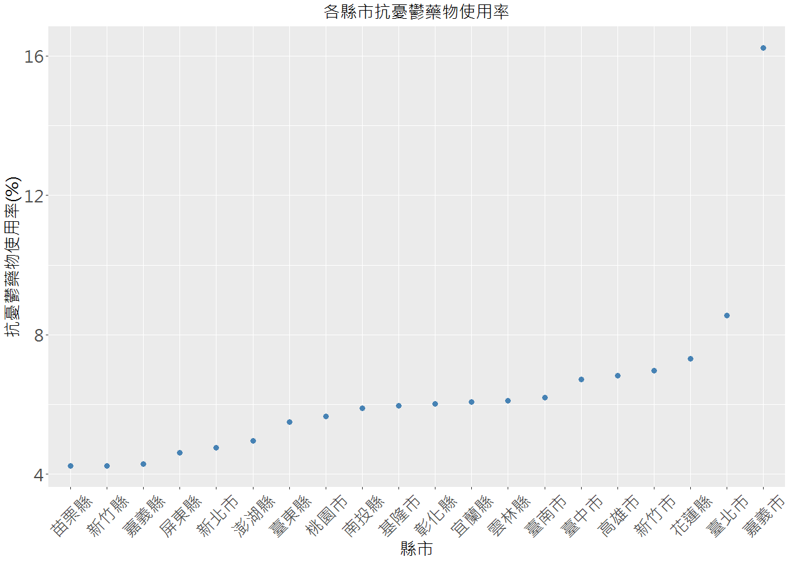
縣市別抗憂鬱藥物使用率
抗憂鬱藥物使用率為嘉義市遙遙領先，臺北市與花蓮縣次之

Slide 25
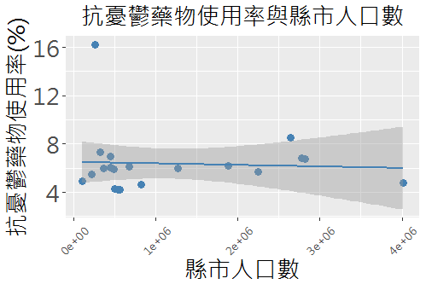
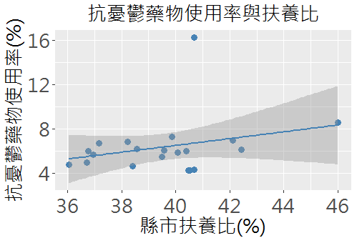
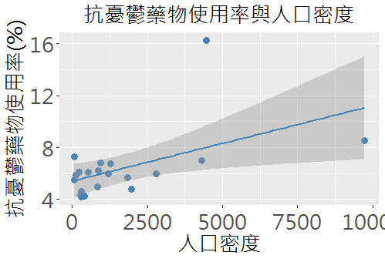
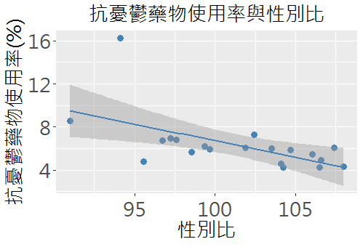
相關分析
人口學因子
r=0.10
r=0.54中度正相關
r=0.50中度正相關
r=-0.53中度負相關

Slide 26
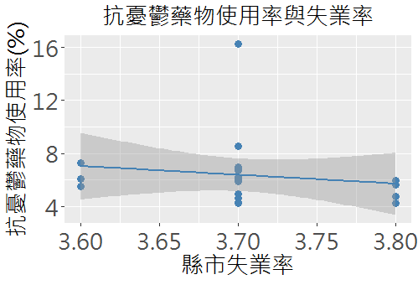
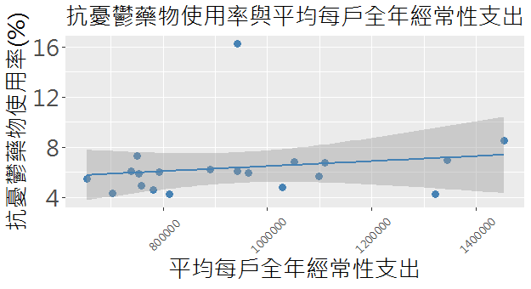
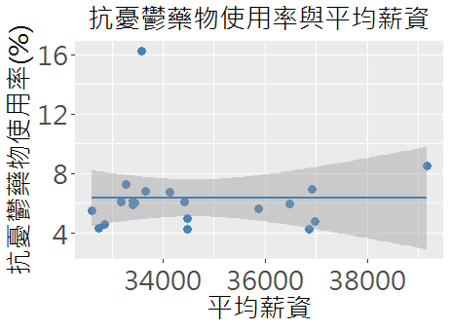
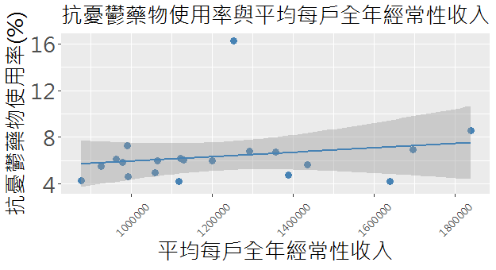
相關分析
經濟因子
r=-0.16
r=0.26
(%)
r=0.17
r=-0.01

Slide 27
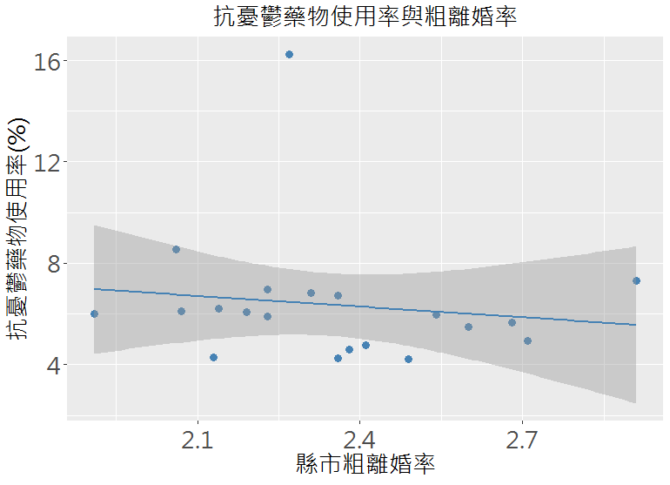
相關分析
人際因子
(%)
r=-0.06

Slide 28
縣市別分析小結
僅扶養比(正)、人口密度(正)、性別比(負)達中度相關
因此不進行後續共線性分析與模型建置

Slide 29
結論與討論

Slide 30
結論
與抗憂鬱藥物使用率高度相關變項
證實假設
正相關：總人口數、家庭型態(單人、夫婦、核心)
負相關：性別比
推翻假設
負相關：總工時、離婚率
模型
歷年家庭型態為單人與夫婦之比例，可預測抗憂鬱藥物使用率，且係數皆為高度正向相關，證實先前假設
風險因子
女性的抗憂鬱藥物使用率統計顯著地大於男性，證實假設
年齡與抗憂鬱藥物使用率呈現統計顯著地劑量效應關係，隨年齡增加，服用抗憂鬱藥物比例增加。與原假設預測為單峰分布不同
扶養比、人口密度達中度正相關，性別比達中度負相關，證實假設。

Slide 31
討論
人際因子中的家庭型態為最佳預測指標，證實心理學研究中的社會支持對憂鬱症的重要性
居住於高人口密度區域的女性與高齡族群為高風險族群，需多投入相關資源並持續監測。(尤其嘉義市)
推測與假設結果不同的年工作時長與離婚率變項，為由於存在其他干擾因子，致使結果呈現出高度負相關

Slide 32
參考資訊
比愛滋病還嚴重！名列世衛2020第二大疾病 憂鬱症突襲大意不得https://www.who.int/topics/depression/zh/
世界衛生組織 https://www.who.int/topics/depression/en/
Abnormal Psychology: An Integrative Approach (David Barlow, V. Durand)
變態心理學課堂內容

